Slide 1
Тема 1. СУЩНОСТЬ МЕНЕДЖМЕНТА. ИСТОРИЯ РАЗВИТИЯ УПРАВЛЕНЧЕСКОЙ МЫСЛИ
Основные понятия менеджмента
Основные этапы становления современных подходов к управлению
Школа научного управления
Административная школа
Школа «человеческих отношений»
Школа науки управления
Принципы, методы и подходы в менеджменте

Slide 2
1. Основные понятия менеджмента
Менеджмент – это самостоятельный вид профессионально осуществляемой деятельности, направленной на достижение поставленных целей путем рационального использования материальных и трудовых ресурсов с применением
принципов, функций и методов научного управления.
Управление – это осознанная целенаправленная деятельность человека,
с помощью которой он упорядочивает и подчиняет своим интересам элементы
внешней среды – общества, живой и неживой природы, техники.

Slide 3
Субъект управления– подразделение системы управления, источник воздействия, менеджер (руководитель).
Объект управления – это социально-экономическая система (организация в целом, подразделение, сотрудники и т.п.).
Менеджер – это наемный работник, занятый профессиональной организаторской деятельностью в органах управления, наделенный субъектом собственности определенными полномочиями.
Горизонтальное разделение труда в управлении приводит к выделению менеджеров по специализациям, и тогда это будут менеджеры по
продажам, менеджеры по закупкам, по управлению персоналом, по логистике, финансовые и пр.

Slide 4
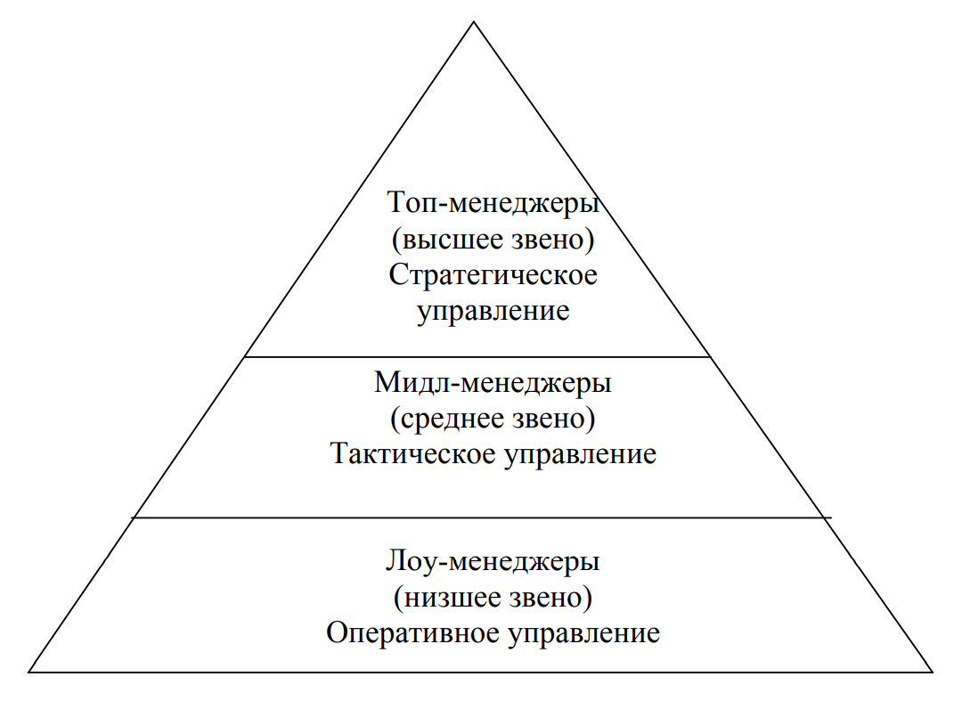
Вертикальное разделение труда проводит к образованию уровней управление (иерархии), и тогда появляются менеджеры верхнего звена (топ-менеджеры), среднего звена (мидл-менеджеры) и менеджеры низшего звена
(лоу-менеджеры).
Рисунок 1 – Уровни управления

Slide 5
2. ОСНОВНЫЕ ЭТАПЫ СТАНОВЛЕНИЯ СОВРЕМЕННЫХ ПОДХОДОВ К УПРАВЛЕНИЮ
I революция
II революция
III революция
IV революция
V революция

Slide 6
I управленческая революция
4—5 тыс. лет назад — в период фор­мирования рабовладельческих государств на Древнем Востоке
В Шумере, Египте и Аккаде каста священников превратилась факти­чески в касту чиновников, наделенных широкими полномочиями в области государственной, религиозной и общественной деятельно­сти.
Жертвоприношения заменились подношением даров (деньги, скот, с/х продукция и т.п.)
В результате появился принципиально новый тип деловых лю­дей. Собираемая с населения дань скапливалась, обменивалась и пускалась в дело.

Slide 7
II управленческая революция
связана с именем вавилонского правителя Хаммурапи (1792—1750 гг. до н.э.)
Он подчинил соседние Месопотамию и Ассирию. Для управления обширными владениями требовалась эффективная административная система.
Знаменитый Свод законов (Кодекс) Хаммурапи, содержащий 285 законов управления различными сферами жизни общества
появление светской манеры управления, возникновении формальной системы организации и регулирования отношений людей, зарождение основ лидерского стиля, и методов мотивации поведения

Slide 8
III управленческая революция
Царь Навуходоносор II (605—562 гг. до н.э.) являлся автором не только проектов Вавилонской башни и висячих садов, но и системы производственного контроля
достижения Навуходоносора II — строительная деятельность и разработка технически сложных проектов, эффективные методы управления и контроля качества продукции — характеризуют третью революцию в менеджменте
Древний Рим. Административная иерархия Римской католической церкви, которую и сейчас считают наиболее совершенной формальной организацией на Западе

Slide 9
IV управленческая революция
совпадает с великой индустриальной революцией XVIII—XIX веков, которая стимулировала развитие европейского капитализма.
Оформилась новая, диверсифицированная форма собственности. Вместо единственного собственника появились акционеры, вместо единственного руководителя-собственника — несколько наемных менеджеров-несобственников

Slide 10
V управленческая революция
превращение менеджеров в самостоятельный социальный класс.
Менеджеры играют ключевую роль в развитии экономики, так как именно в их руках находится контроль над собственностью
менеджмент распадается на множество функций — планирование, делопроизводство, сбыт, закупки, организация, статистический анализ производства

Slide 11
3. ШКОЛА НАУЧНОГО УПРАВЛЕНИЯ
Основатели:
Фредерик Уинслоу Тейлор (1856—1915),
супруги Лилиан и Фрэнк Гилбрет
Их работа была посвящена проблемам рационализации производства и труда.

Slide 12
Четыре научных принципа управления:
Создание научного фундамента, исследование каждого вида трудового действия
Отбор рабочих и менеджеров, их тренировка и обучение на основе научных критериев
Сотрудничество между администрацией и рабочими в практическом внедрении НОТ
Равномерное и справедливое распределение обязанностей между рабочими и менеджерами

Slide 13
Научное исследование каждого отдельного вида трудового действия
анализ содержания работы и ее основных компонентов
определение наилучшего порядка выполнения операций
разработка на основе полученных выводов стандартов, норм труда

Slide 14
Подход, предложенный Ф. Тейлором содержал в себе много новаторских идей в области организации производства и управления персоналом, что имело огромное значение для управления качеством.
Также сформировалась практика стандартизации и нормирования рабочих операций и инструментов

Slide 15
4. АДМИНИСТРАТИВНАЯ ШКОЛА
(1920— 1980)
Представители:
Анри Файоль (1846—1925) в течение 30 лет возглавлял крупную горно-добывающую и металлургическую компанию во Франции.
Линдалл Урвик (1891—1983) был директором Международного института управления в Женеве
Джеймс Муни (1884—1957) был вице-президентом компании «General Motors»
(1920— 1980)
Представители:
Анри Файоль (1846—1925) в течение 30 лет возглавлял крупную горно-добывающую и металлургическую компанию во Франции.
Линдалл Урвик (1891—1983) был директором Международного института управления в Женеве
Джеймс Муни (1884—1957) был вице-президентом компании «General Motors»

Slide 16
Принципы управления А. Файоля:
Разделение труда
Полномочия и ответственность
Дисциплина
Единство направления
Единоначалие

Slide 17
Принципы управления А. Файоля:
Подчиненность личных интересов общим
Вознаграждение персонала
Централизация
Порядок
Скалярная цепь

Slide 18
Принципы управления А. Файоля:
Справедливость
Стабильность рабочего места для персонала
Инициатива
Корпоративный дух

Slide 19
Функции менеджмента по А. Файолю:
предвидение
организация
распределение
координация
контроль

Slide 20
Функции управления
ориентированы на организационную структуру
Принципы управления
определяют нормы поведения людей в организации

Slide 21
5. ШКОЛА «ЧЕЛОВЕЧЕСКИХ ОТНОШЕНИЙ»
(1880—1940)
Представители:
Элтон Мэйо (Хоторнские эксперименты)
Абрахам Маслоу
Фредерик Герцберг
Дэвид МакКлеланд
положила начало новому течению в развитии менеджмента, психологии и социологии

Slide 22
Основываясь на выводах, полученных в ходе экспериментов, исследователи школы человеческих отношений полагали, что если руководство проявит большую заботу о своих работниках, то уровень их удовлетворенности должен возрастать, что приведет к росту производительности труда.
Они рекомендовали использовать такие приемы управления, как более эффективные действия непосредственных начальников, консультации с работниками и предоставление им более широких возможностей общения на работе.

Slide 23
Хоторнский эффект: положительные результаты эксперимента вызываются не специально создаваемыми изменениями, действие которых и является предметом исследования, а вмешательством ученых, так как у людей, участвующих в эксперименте, повышается интерес к происходящему.

Slide 24
Абрахам Маслоу (1908—1970) - Автор одной из самых распространенных теорий мотивации – пирамида Маслоу, классификация потребностей на первичные и вторичные.
Д. МакКлеланд, принимая во внимание индивидуальные различия людей, выделяет три основные потребности, присущие людям: власти, успеха и причастности.
Ф. Герцберг (род. 1923) предложил еще одну модель мотивации, основанную на потребностях, согласно которой на трудовую деятельность человека влияют гигиенические факторы, связанные с окружающей средой, а также факторы мотивации, связанные с характером и сущностью работы.

Slide 25
6. ШКОЛА НАУКИ УПРАВЛЕНИЯ
С начала 1950-х годов и по настоящее время
количественный подход к управлению, основанный на применении достижений математики, статистики, инженерных наук
моделирование и исследование процессов, происходящих в организации
модель — это форма представления реальности, которая упрощает ее и представляет абстрактно
Такой подход позволяет глубже понять сложные управленческие проблемы и принимать решения в ситуациях с высокой степенью неопределенности

Slide 26
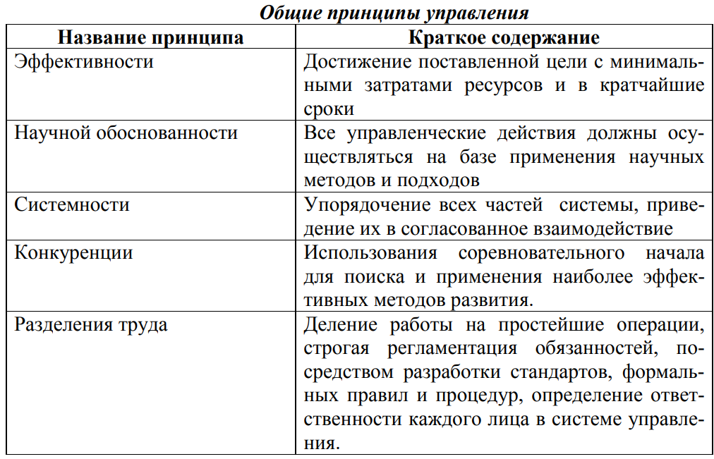
7. Принципы, методы и подходы в менеджменте
Принципы управления – основные правила, вытекающие из объективных
экономических законов, которыми должны руководствоваться субъекты управления в процессе управления конкретными объектами и людьми.

Slide 27
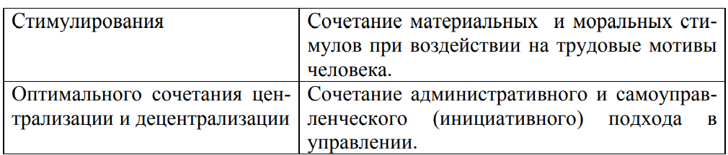
Принципы управления
Общие принципы управления применимы ко всем видам управленческой деятельности и реализуются во всех динамичных системах.
Частные принципы управления применимы и справедливы в ограниченной области управленческой деятельности, например, при исполнении функций
управления, построении организационных структур управления и т.п.

Slide 28
Методы управления
Метод – (от греч. methodos – путь исследования или познания, теория, учение) – способ достижения какой-либо цели, решение конкретной задачи; совокупность приемов или операций практического или теоретического освоения действительности.
1. Организационно-административные методы управления характерны прямым, непосредственным воздействием на объект управления, носящим директивный, т.е. обязательный характер. В их основе – власть, принуждение, дисциплина, ответственность. Данная группа методов считается самой жесткой группой, поскольку не дает возможности выбора сотрудникам своего поведения в организации.

Slide 29
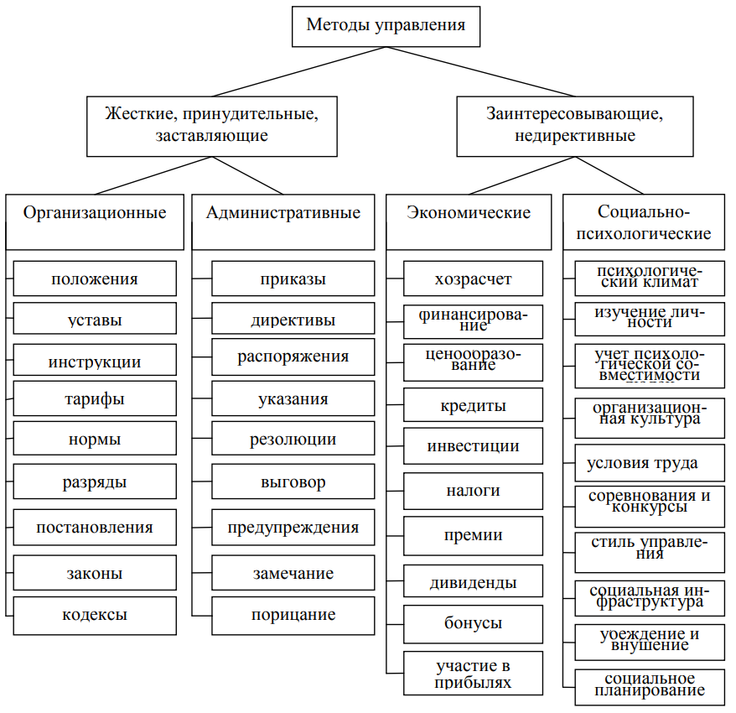

Slide 30
Методы управления
Экономические методы управления направлены на обеспечение рационального использования экономических законов в хозяйственной деятельности с учетом экономических последствий управленческой и производственной деятельности. В данной группе используется система приемов и способов воздействия на исполнителей с помощью конкретного соизмерения затрат и результатов, т.е. эти методы основаны на использовании материальных стимулов, увязанных с результатами труда
Социально-психологические методы управления представляют собой комплекс способов воздействия на личностные отношения, связи
и социальные процессы в трудовых коллективах, через социальные потребности и психологические особенности людей. Здесь используются, главным образом, моральные стимулы к труду, с помощью которых административное задание преобразуется в осознанный долг, внутреннюю потребность работника.

Slide 31
Подходы менеджмента
1. Процессный подход (с 50-х гг. ХХ в)
Функции управления рассматриваются как органически взаимосвязанные элементы, образующие в своей общности единый процесс управления.
Процесс управления рассматривается как циклическая последовательность исполнения функций планирования, организации, контроля и мотивации.
2. Системный подход (70-е гг. ХХ в.)
Появился в результате исследований новой школы науки управления и привлечения математического аппарата к решению проблем управления.
Организации стали рассматриваться как открытые системы, т.е. подверженные влиянию внешней среды
Формирование определенного образа мышления, рассматривающего в единстве все явления внешней и внутренней среды организации.
Условием эффективного управления является не только успешное исполнение самих функций, но и правильная последовательность их выполнения.

Slide 32
Подходы менеджмента
3. Ситуационный подход (80-е гг. ХХ в.)
Отрицает наличие универсальных средств в управлении, которые можно использовать при решении практических проблем в организациях.
Сущность системного подхода состоит в том, что одни и те же методы по-разному реализуются в конкретных ситуациях.
4. Количественный подход
Управление на основании учета и анализа значительного количества данных с помощью специальных приемов.
Используются специальные компьютерные программы, позволяющие менеджерам, опираясь на динамику конкретных параметров, выполнять различные управленческие действия.
Эффективное управление – это искусство руководителя принимать управленческие решения и использовать методы, необходимые в конкретной ситуации.

